Slide 1

Exercice (Window)
Simuler le jeu du chiffre caché. Utiliser la fonction random de l’objet math afin de générer un chiffre aléatoire entre 0 et 10.
Ajouter un paramètre représentant le niveau de difficulté du jeu (nombre de tentative)
Utiliser les fonctions « prompt » et « alert ».

Slide 2
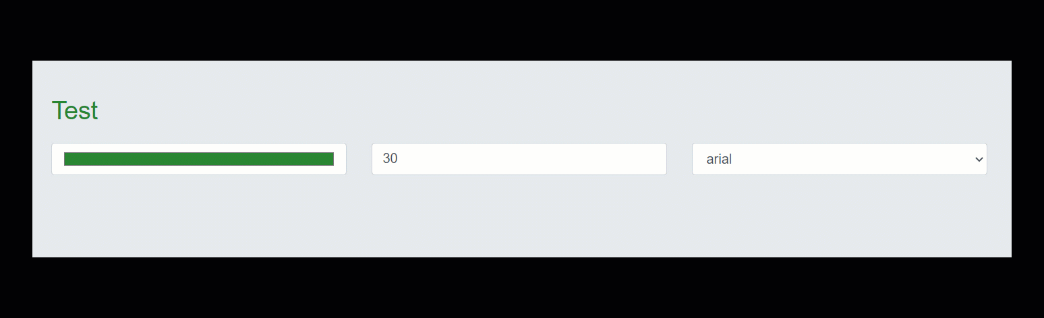
Nous voulons simuler un Mini Word pour gérer un paragraphe
Préparer un input de type texte, un input de type number, et un select box.
Faite en sorte que lorsqu’on écrive une couleur dans le texte input, ca devienne la couleur du paragraphe. Et que lorsque on change le nombre dans le number input la taille de l’écriture.
Finalement ajouter une liste et mettez y un ensemble de police. Lorsque le user sélectionne une police dans la liste, la police dans le paragraphe change.
Utilisez Bootstrap pour la partie css

Slide 3
Exercice (Todo)
Créer l’interface du diapo suivant.
Cette interface permet de gérer une liste de todo.
Le bouton d’ajout d’un todo ne doit être cliquable que si les deux champs name et content contiennent au moins un caractère différent de l’espace.
Devant chaque todo on trouve un bouton permettant de supprimer le todo en question.
Faite en sorte d’avoir un code propre, maintenable et réutilisable.

Slide 4
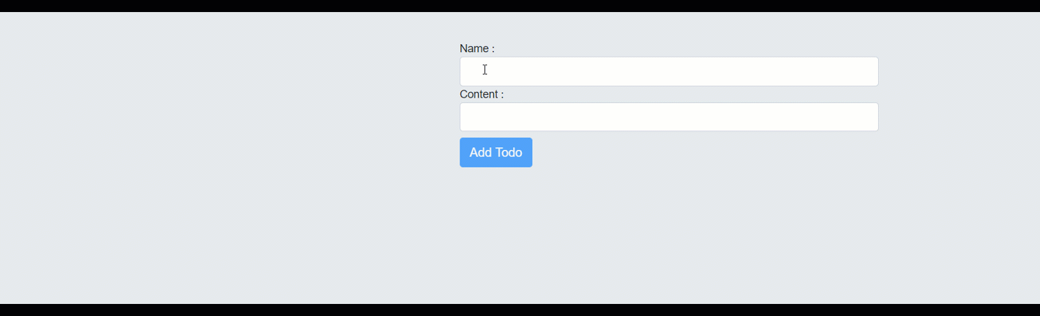

Slide 5
Créer une liste ol avec un ensemble de li.
Ajouter le code nécessaire de sorte qu’à chaque click sur l’un des li, sa couleur change aléatoirement.

